Slide 1
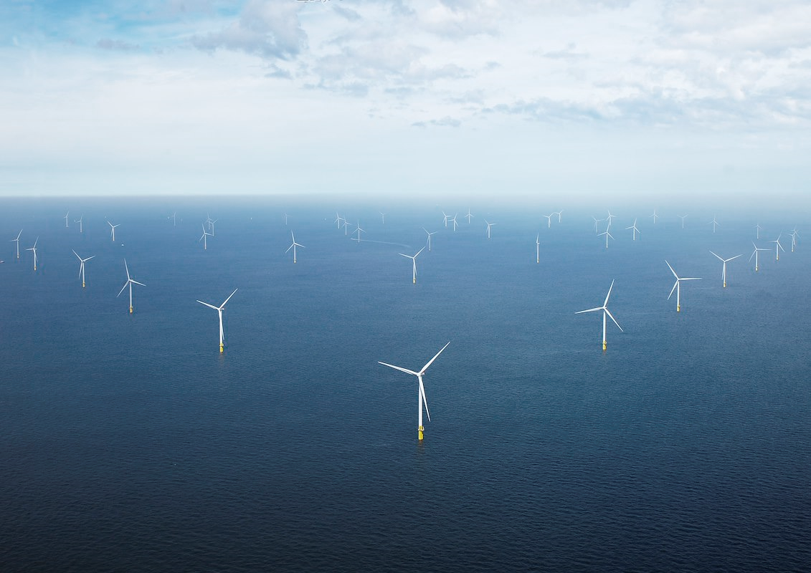

TOERISTISCHE ONTMOETINGSDAG 2022
THEMATISCHE DEELSESSIE
CIRCULARITEIT & DUURZAAMHEID

Slide 2
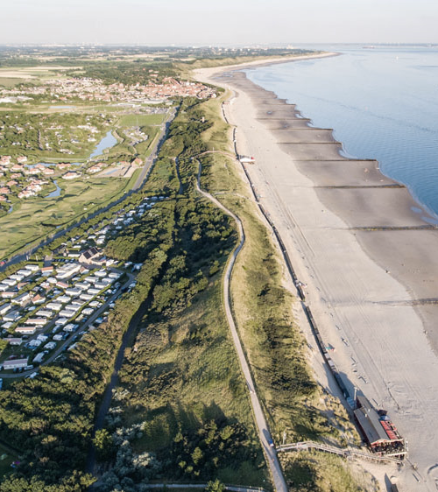

Adriaan Wisse
Camping Weltevreden
Zoutelande
Familie- en seniorencamping
Duurzaam kamperen
TOERISTISCHE ONTMOETINGSDAG 2022

Slide 3
“Klimaatverandering en daarmee zeespiegelstijging bedreigen mijn bedrijf en ons eiland, in het bijzonder de na ons komende generaties.”
TOERISTISCHE ONTMOETINGSDAG 2022

Slide 4
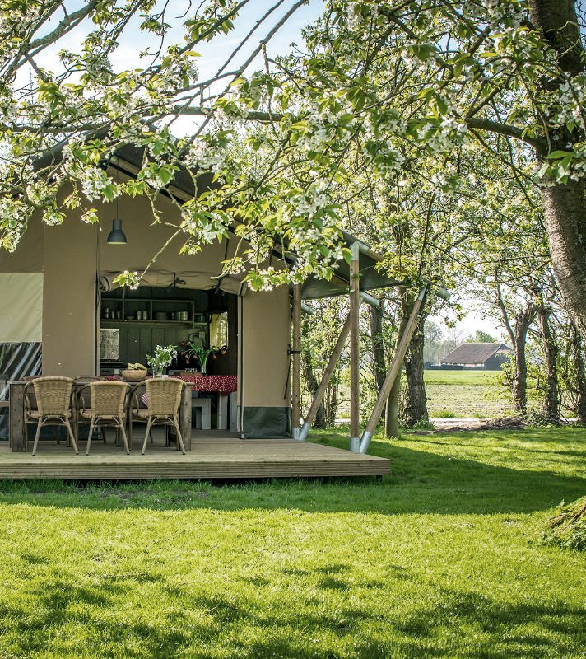
Emiel van de Vijver
Voedselbron Graauw
Rustig overnachten
Rondleidingen
Biologische groenten & fruit
TOERISTISCHE ONTMOETINGSDAG 2022

Slide 5
“Ik denk dat toeristische accommodaties op korte termijn gaan bijdragen aan het beperken van de CO2-uitstoot, de omwenteling naar een circulaire economie & het verbeteren van de biodiversiteit”
TOERISTISCHE ONTMOETINGSDAG 2022

Slide 6
TOERISTISCHE ONTMOETINGSDAG 2022
THEMATISCHE DEELSESSIE
CIRCULARITEIT & DUURZAAMHEID

Slide 7
“Ik merk dat de meeste mensen met wie ik omga hun gedrag aanpassen om een steentje bij te dragen aan de strijd tegen de opwarming van de aarde”
TOERISTISCHE ONTMOETINGSDAG 2022

